Slide 1

SEGUIMIENTO FINAL AL PLAN DE ACCIÓN 2025

Slide 2

PLANEACIÓN ESTRATÉGICA

Slide 3
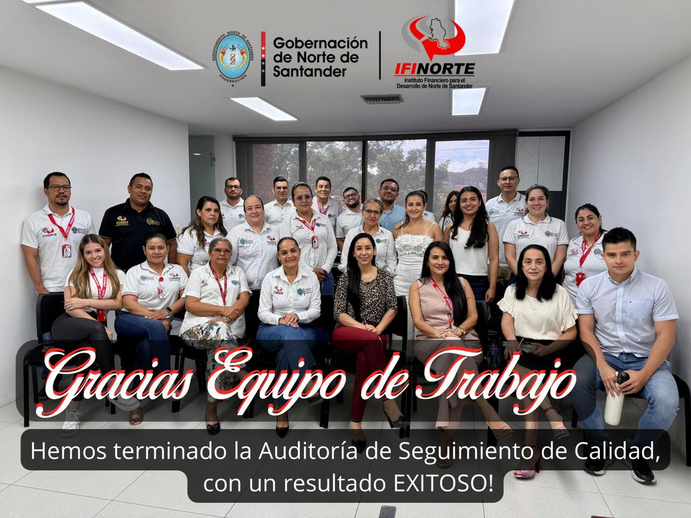
AUDITORIA DE REVISIÓN – CERTIFICACIÓN ISO9001:2015
La auditoria por parte de ICONTEC fue realizada en sitio los días 02 y 03 de septiembre, como resultado de la auditoria no se encontraron inconformidades o hallazgos en el sistema de gestión, por lo cual el auditor líder de ICONTEC recomendó mantener la certificación al Instituto, cumpliendo así, con el 100% de la meta estipulada para el año 2025

Slide 4
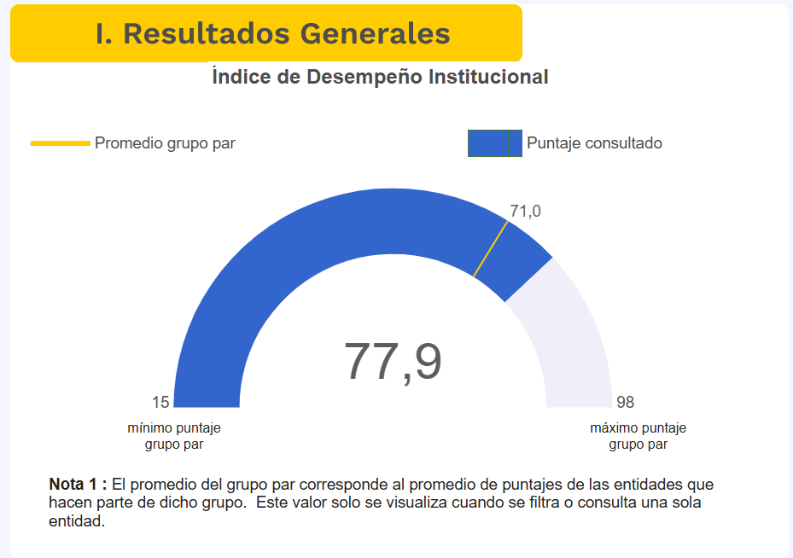
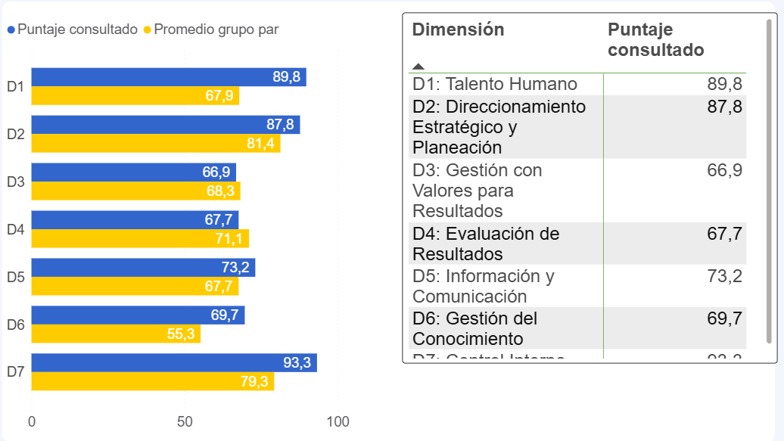
FURAG Vigencia 2024
El Índice de Desempeño Institucional alcanzado mediante la encuesta FURAG arrojo un puntaje de 77,9 posicionándonos en el primer lugar de nuestro grupo PAR – Establecimientos Públicos Grupo 1 en el departamento de Norte de Santander, y logrando un aumento de 9,2 puntos frente al periodo anterior, destacando fortalezas en dimensiones como: Talento Humano, Direccionamiento Estratégico y Control Interno.

Slide 5
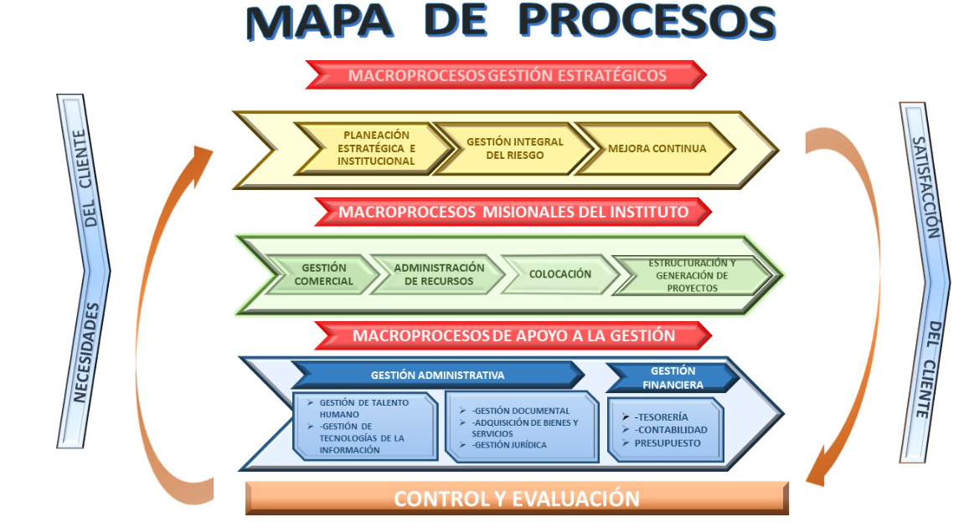
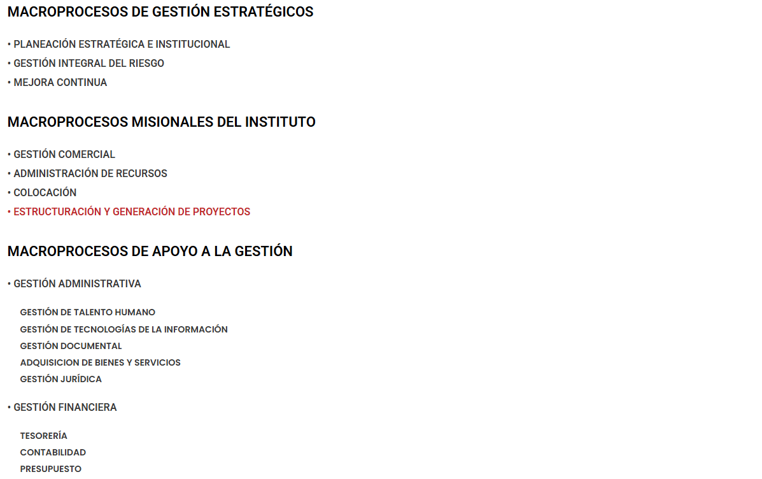
Actualizar del Sistema de Gestión de Calidad
Al finalizar el cuarto trimestre del año se ha logrado avanzar en un 85% en la actualización de toda la información documentada de IFINORTE, logrando una renovación necesaria de los procedimientos y formatos que hacen parte del área Estratégica del Instituto. Además se avanza en la implementación del ítem “1.3. Mapas y Cartas Descriptivas de los Procesos” en la sección de Transparencia y Acceso a la Información de nuestra pagina web: www.ifinorte.gov.co, en donde se ira actualizando la información documentada del SGC para que este a la mano de todos los funcionarios del instituto en cualquier lugar del mundo.

Slide 6

Gestión Ambiental
En cuanto a la Gestión Ambiental dentro del Instituto, durante el año 2025 Ifinorte ejecuto las siguientes acciones:
1. Implementación de medidas de manejo ambiental, tales como:
Reducción de la utilización de papel y digitalización.
Instalación de iluminación tipo LED en las diferentes áreas.
Programación en el encendido y apagado de equipos de aire acondicionado para ahorro y uso eficiente de energía.
Instalación de puntos ecológicos para el almacenamiento y clasificación de los residuos solidos.
2. También se trabajo en la estructuración del Plan de manejo Ambiental Institucional en busca de integrar criterios de sostenibilidad en todos los procesos operativos y administrativos de la entidad.

Slide 7
Capitalización
Al finalizar el año IFINORTE logro Capitalizar una suma de $7.228.998.717,39 correspondiente al 90,36% de la meta estipulada para el 2025. Los valores de capitalización fueron los siguientes:
$4.951.839.851,39 Por dividendos $690.052.129 Por super habit $1.587.106.737 Por rendimientos por depósitos bancarios.
La capitalización este año refleja un 73% de aumento con respecto a lo capitalizado en el año 2024 ($4.178.611.975,4).

Slide 8
GESTIÓN INTEGRAL DEL RIESGO

Slide 9

Seguimiento y Calificación Riesgo Crediticio
El Instituto en el año 2025 logró mantener una calificación BB+ en Deuda de Largo Plazo y VrR 4 (CUATRO) en Deuda de Corto Plazo, se ha venido avanzando en acciones que mejoren la confianza financiera, tales como la capitalización mensual de las rentas destinadas a tal fin y el seguimiento mensual a la ejecución del presupuesto.
Así mismo se enviaron reportes a la Calificadora de riesgos con el fin de dar respuesta a los requerimientos de la Calificadora Value and Risk Rating.

Slide 10
MEJORA CONTINUA

Slide 11

Satisfacción del Cliente
En el transcurso del año se logro aplicar encuesta de Satisfacción a 32 usuarios de IFINORTE, arrojando resultados de mas del 90% muy positivos en cuanto a la satisfacción de los clientes y plasmando comentarios y sugerencias como:
“En general he tenido muy buena atención por parte de los funcionarios de IFINORTE y apoyo en cuanto a solicitudes realizadas ya sea presencial o vía telefónica.”
“Mejorar Las Redes Sociales donde se tenga más conocimiento de los servicios que se prestan”
“Formular y proponer proyectos a municipios con el mismo interés”
“Ampliar portafolio de servicios, en líneas de crédito”
“LA ATENCION EXCELENTE Y SUGERENCIAS: MAS PUBLICIDAD PARA DAR A CONOCER TODOS LOS SERVICIOS QUE OFRECE EL INSTITUTO A TASAS MAS COMODAS QUE LAS DEL MERCADO FINANCIERO”

Slide 12
GESTIÓN COMERCIAL

Slide 13
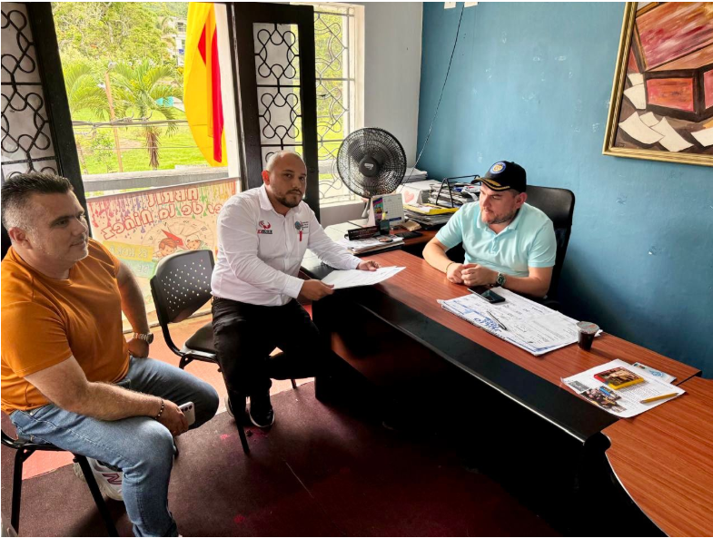
Gestión Comercial y Plan de Mercadeo
En el año 2025 en cumplimiento con el Plan de Mercadeo del Instituto, el equipo en cabeza de la Gerente General logró visitar y otorgar créditos a municipios como: Villa del Rosario, Bochalema, Los Patios, Durania, etc.
Así mismo continua fortaleciendo su imagen institucional mediante redes sociales y medios de comunicación.
El cumplimiento del plan de mercadeo vigente para el año 2025 fue de un 87,25%

Slide 14
COLOCACIÓN

Slide 15
Créditos de Fomento
En el cuarto cuatrimestre del año se consolido una colocación total de $30.400.000.000 mediante créditos de fomento, cumpliendo al 100% e incluso superando la meta estipulada para la vigencia 2025.
Créditos Educativos a Operadores sin Experiencia (microcréditos)
Se efectuó la colocación de $2.600.000.000 mediante microcréditos destinados a apoyar procesos educativos, iniciativas emprendedoras y actividades productivas de microempresarios del departamento, cumpliendo así en un 104% la meta estipulada para la presente vigencia.

Slide 16
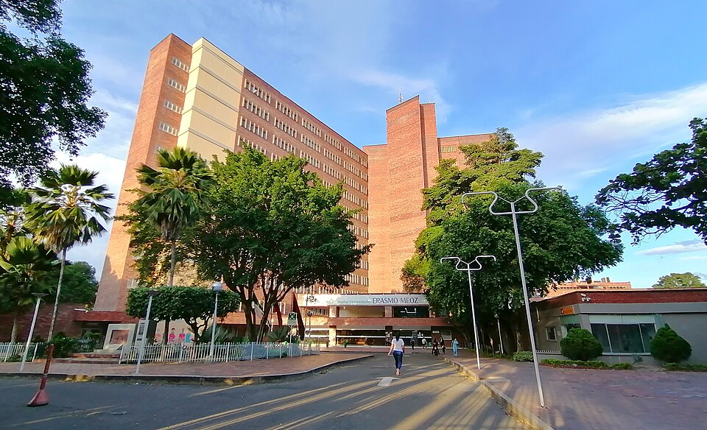
Créditos de Tesorería
En el año 2025 se colocaron en créditos de Tesorería un monto de $16.200.000.000 ayudando a entidades públicas de Norte de Santander como el ESEHUEM y EMPOPAMPLONA a atender insuficiencias de caja temporales.
El presupuesto para el año 2025 era colocar en esta línea $8.000.000.000, Logrando un cumplimiento del 202,5% de la meta propuesta para el presente año.

Slide 17
Créditos de Cesión de Derechos
Durante el año 2025 se realizó la colocación de $23.861.960.255 mediante créditos de cesión de derechos otorgados a empresas contratistas de entidades públicas, logrando así cumplir con un 119% de la meta estipulada para la presente vigencia.
Créditos de Libranza
En el primer trimestre del año se han logrado colocar créditos de libranza por un valor de 170´000.000, lo que corresponde a 136% de lo proyectado para el Trimestre y un 34% del total de la meta propuesta para este año.

Slide 18
Calidad de Cartera (Cartera en Mora/Total de Cartera)
El índice de Calidad de Cartera en el año 2025 fue variante, el ultimo cuatrimestre del año nos arrojo los siguientes valores:
Octubre: 23,05%
Noviembre: 13,75%
Diciembre: 11%
Esto refleja un buen comportamiento en la calidad de cartera para cerrar el año 2025, acercándonos mucho a la meta establecida de lograr tener el índice de calidad de cartera en un solo digito.

Slide 19
GESTIÓN ADMINISTRATIVA

Slide 20

Plan Institucional de Capacitación PIC
En el cuarto trimestre del año se logro llegar a la meta de 29 capacitaciones a los funcionarios y contratistas de IFINORTE, cumpliendo así con el 100% de ejecución del PIC.

Slide 21

Mantenimiento de Equipos Tecnológicos
En el cuarto trimestre del año se realizo el segundo mantenimiento preventivo a los equipos tecnológicos de ifinorte, cumpliendo así con el 100% de la meta para el año 2025 de realizar 2 mantenimiento en el año.
Actualización de Licencias de Antivirus para los Equipos de Computo
Se realizo la adquisición de 10 licencias de antivirus de las 25 que se tenían como meta, cumpliendo así con un 40% de la meta estipulada para el año 2025.

Slide 22

Respuestas y Tramites PQRSDF
Durante el año 2025 fueron radicados a IFINORTE 29 derechos de petición, de los cuales fueron contestados dentro de los tiempos establecidos 24, teniendo un 82,76% de cumplimiento en la meta propuesta.
Radicación Electrónica a traves de SIEP Documental
Durante el año 2025 se radicaron un total de 938 Documentos Internos, de los cuales 178 fueron vía SIEP Documental, logrando un 37,53% de la meta estipulada, pero logando un gran avance en el uso de esta herramienta.

Slide 23
Recuperación de Cartera Tipo C
Al cierre del año 2025 la cartera Tipo C Registro un valor de $170.219.372,48, un 47% mayor a lo registrado al cierre del año 2024.
Recuperación de Cartera Tipo D
Al finalizar el año 2025 la cartera Tipo D registro un valor de $861.972.525,97, lo que representa una disminución del 35,9% de lo registrado al cierre del año 2024.
Recuperación e Cartera Tipo E
Al finalizar el año 2025 la cartera Tipo E registro un valor de $4.764.154.381,46, lo que representa aun aumento en un 19,53% en comparación a lo registrado al cierre del año 2024

Slide 24
GESTIÓN FINANCIERA

Slide 25

Presupuesto
En el cuarto trimestre del año se logro completar al 100% y superar la meta de $8.306.891.209 estipulada a recaudar en el año 2025 mediante intereses de las diferentes líneas de crédito, intereses bancarios, arrendamientos y consultas en centrales de riesgo.

Slide 26

Tesorería
En el transcurso del año 2025 mediante comité de inversión se revisaron constantemente las tazas que ofrecen los diferentes bancos, y se decidió hacer traslados a las cuentas que mejor rendimientos ofrecen. Cumpliendo así, con la meta estipulada para la vigencia.

Slide 27

Informes Contables
En el año 2025 fueron presentadas a tiempo todos los informes contables requeridos por ley, Declaraciones de Retención en la Fuente, IVA, Estampillas Departamentales, ICA e informes requeridos por la Contaduría General y la Contraloría, etc.… logrando un cumplimiento en la fecha de entrega oportuna del 100%.
Conciliaciones Bancarias
Durante el año 2025 se han logrado realizar el 100% de las conciliaciones bancarias a las cuentas existentes de Ifinorte dentro de los tiempos establecidos.

Slide 28
Balance General

Slide 29
Cumplimiento de Metas:
Para la vigencia 2025, se plantearon un total de 32 metas en el plan de acción, de las cuales fueron reprogramadas 5.
De las 27 metas restantes se cumplieron en un 100% un total de 15, 7 tuvieron un porcentaje de cumplimiento superior al 80% y tan solo 5 tuvieron un nivel de cumplimiento al 80%.
Concluyendo que en el 2025 IFINORTE tuvo un nivel de cumplimiento ALTO en su plan de acción, en pro de la mejora continua y el direccionamiento estratégico del Instituto.

